Slide 1

O POSTO DE TRABALLO
O SALÓN

Slide 2
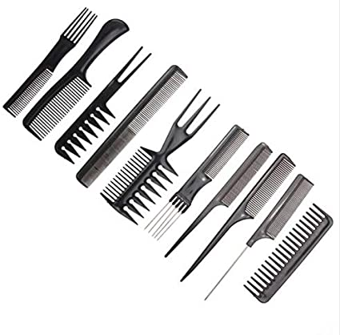
PEINES

Slide 3
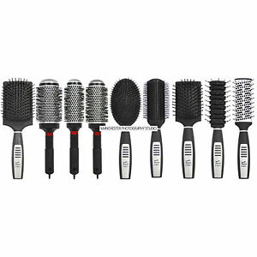
CEPILLOS

Slide 4
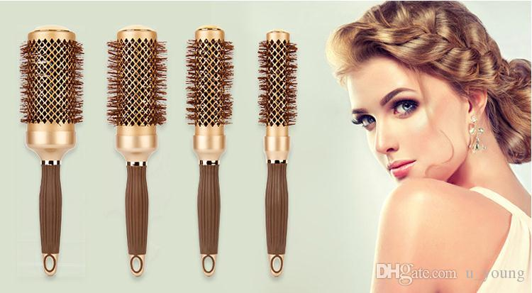
TERMICOS

Slide 5
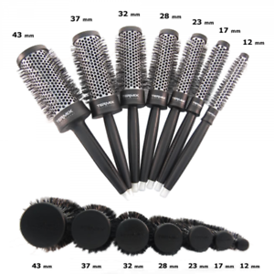
TERMICOS

Slide 6
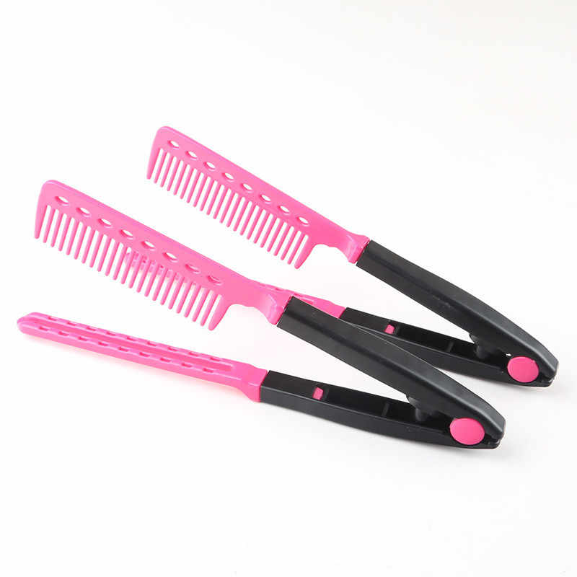
PINZAS PARA PLANCHAS

Slide 7

BARBERIA

Slide 8
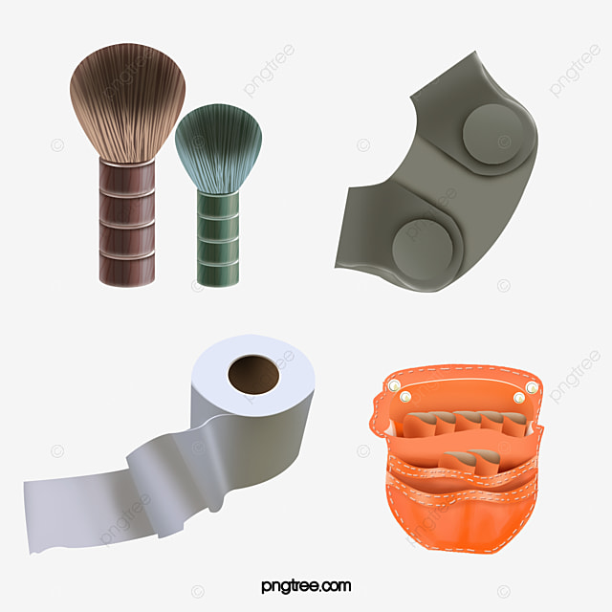
PAPEL CUELLO, PESAS…

Slide 9
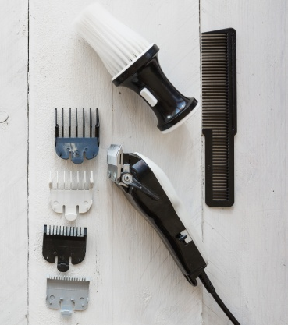
MAQUINILLA

Slide 10
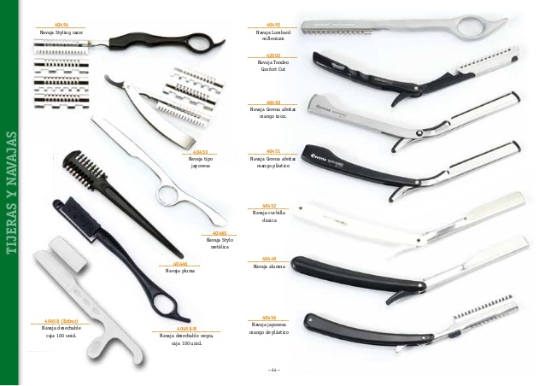
NAVALLAS

Slide 11
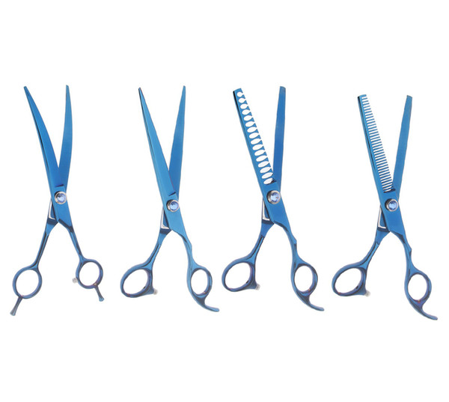
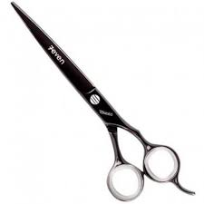
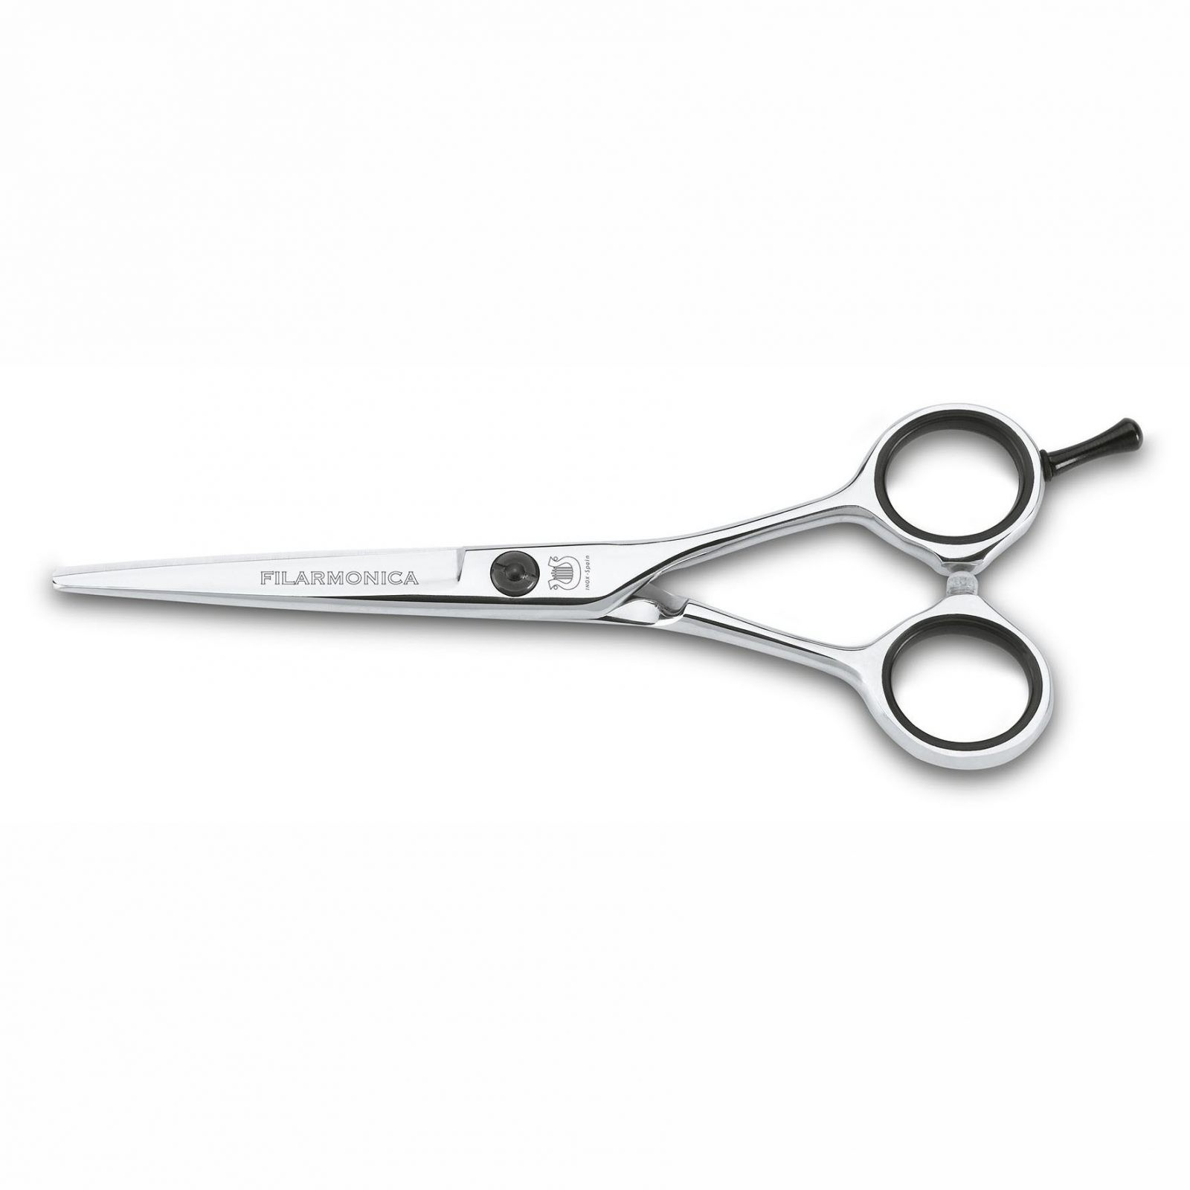
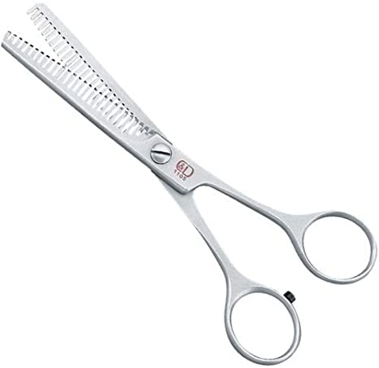
TESOIRAS

Slide 12
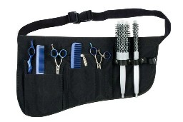
ESTUCHE UTILLAJE

Slide 13
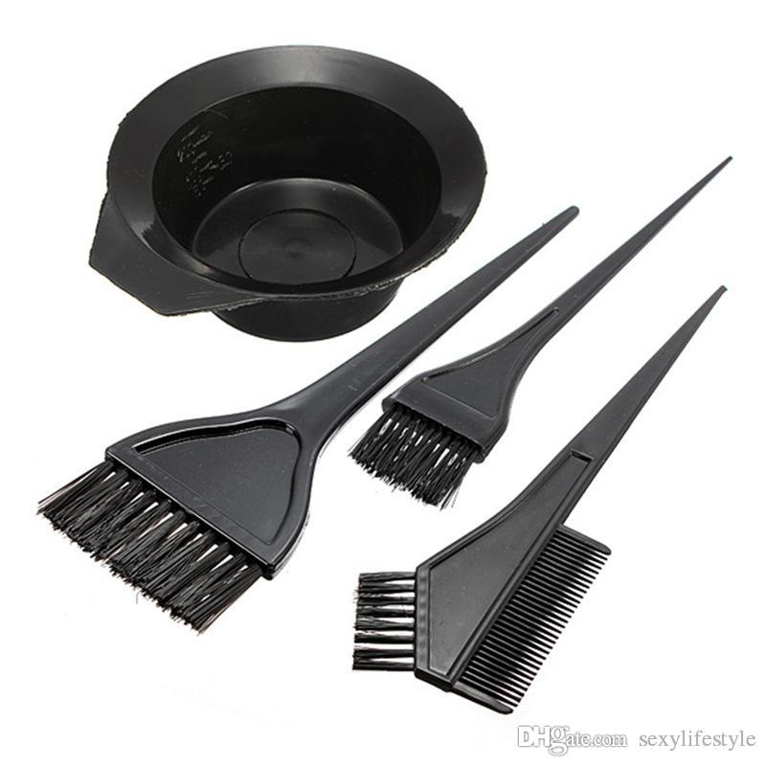
BOL E PALETINAS

Slide 14
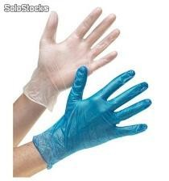

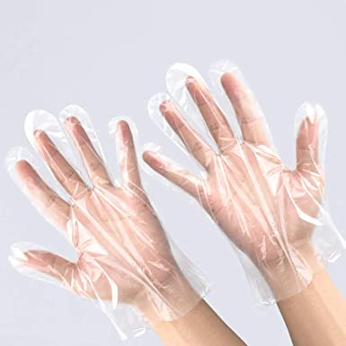
LATEX VINILO PLASTICO

Slide 15
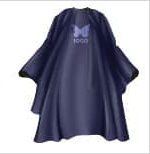
CAPA DE CORTE

Slide 16
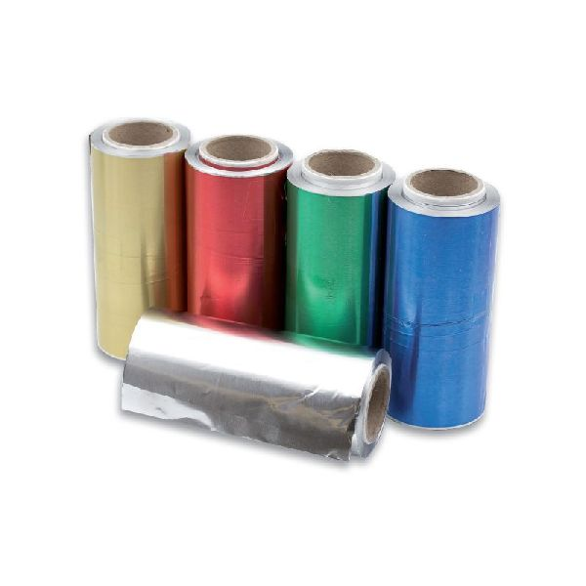
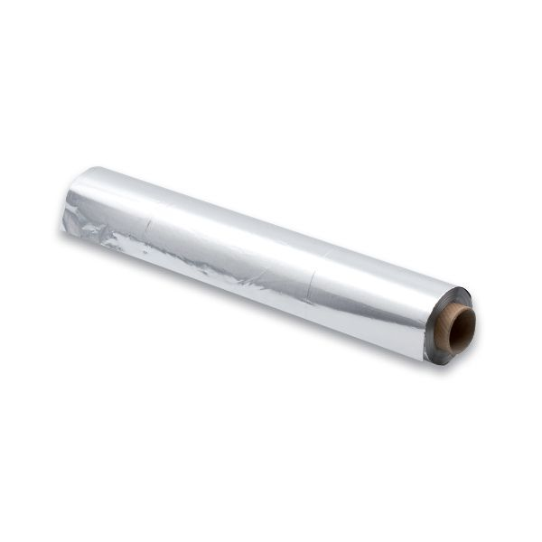
PAPEL ALUMINIO

Slide 17
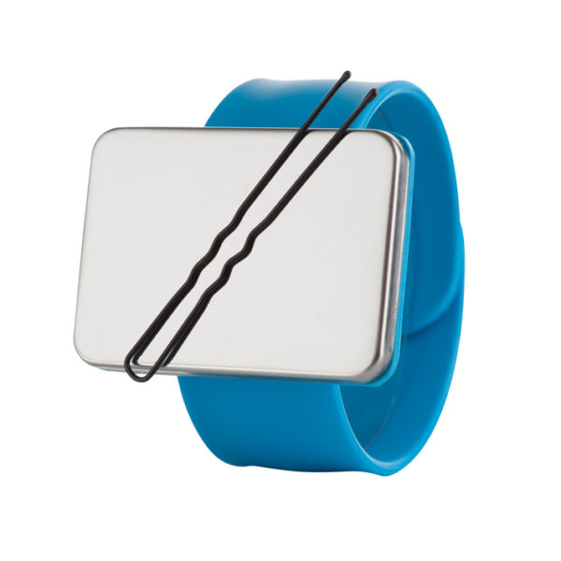
PULSERA IMALTADA

Slide 18
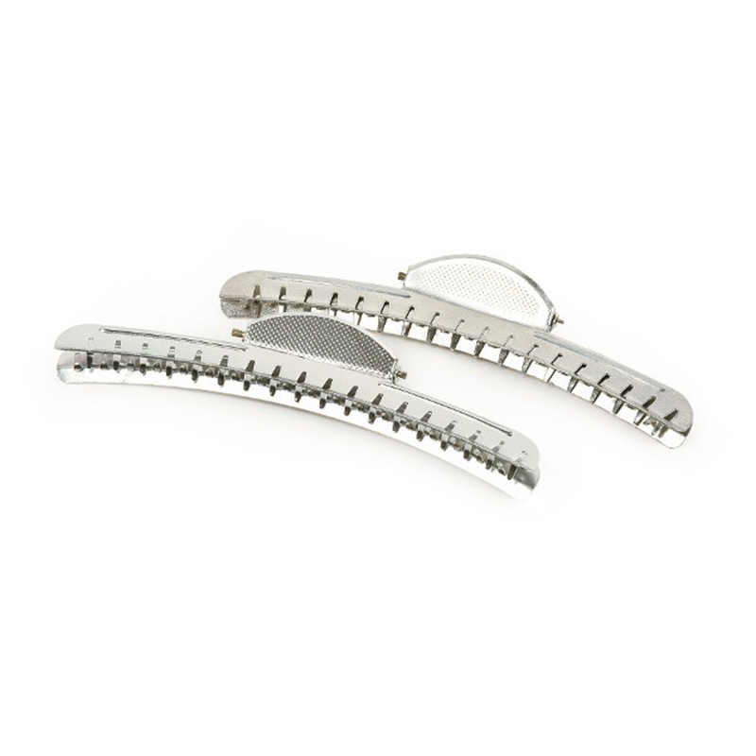
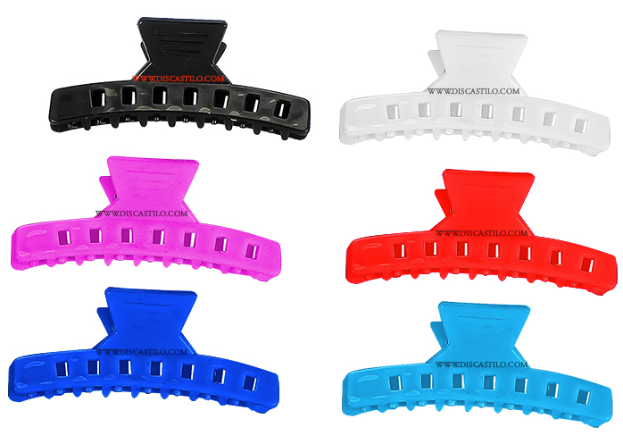
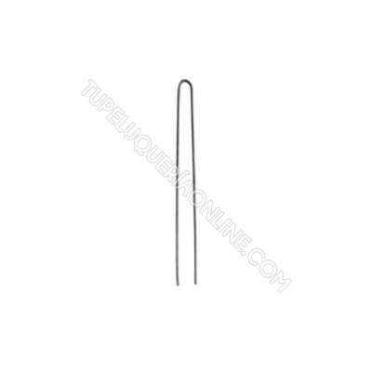
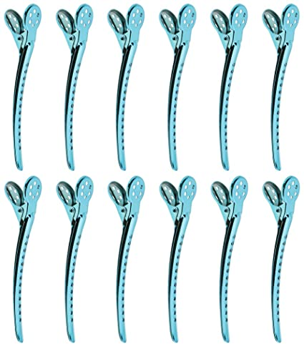
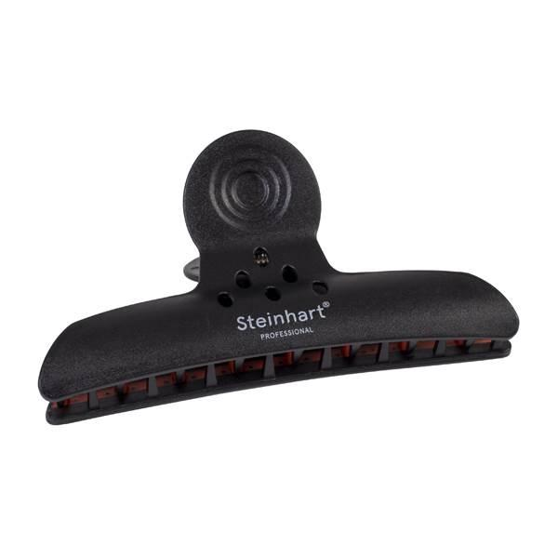
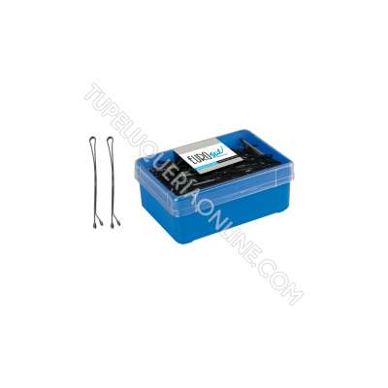
GRAPAS

Slide 19

DONUT PARA RECOLLIDOS

Slide 20
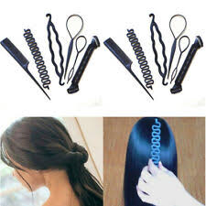
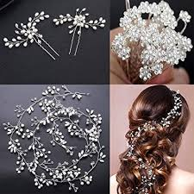
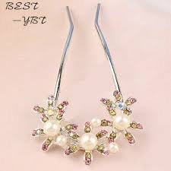
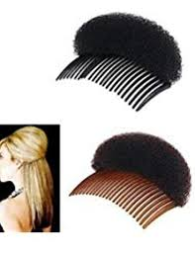
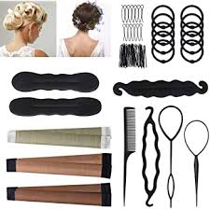
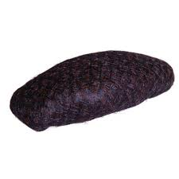
PARA RECOLLIDOS

Slide 21
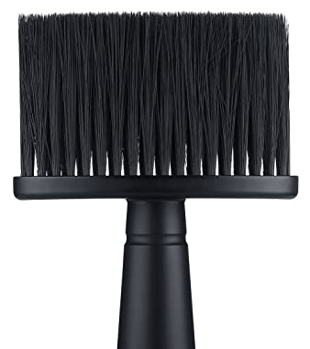
CEPILLO PARA DESPOIS DO CORTE

Slide 22
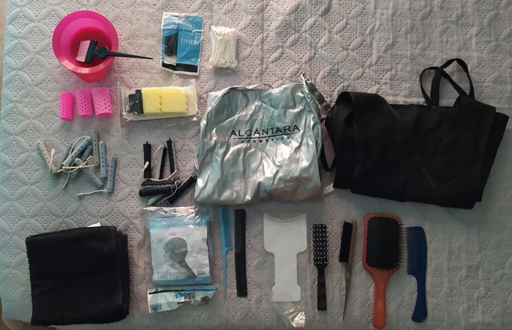

Slide 23
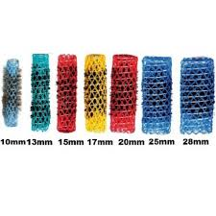
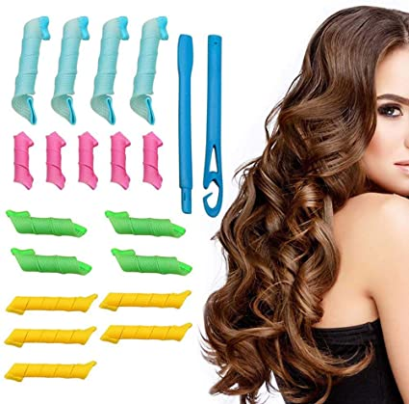
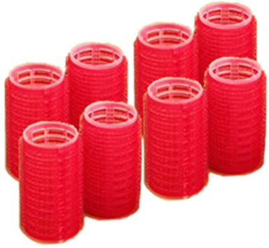

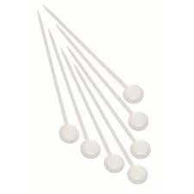
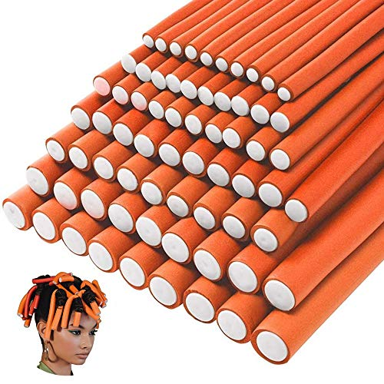
RULOS
FRANCESES
VELCRO
BODIS

Slide 24
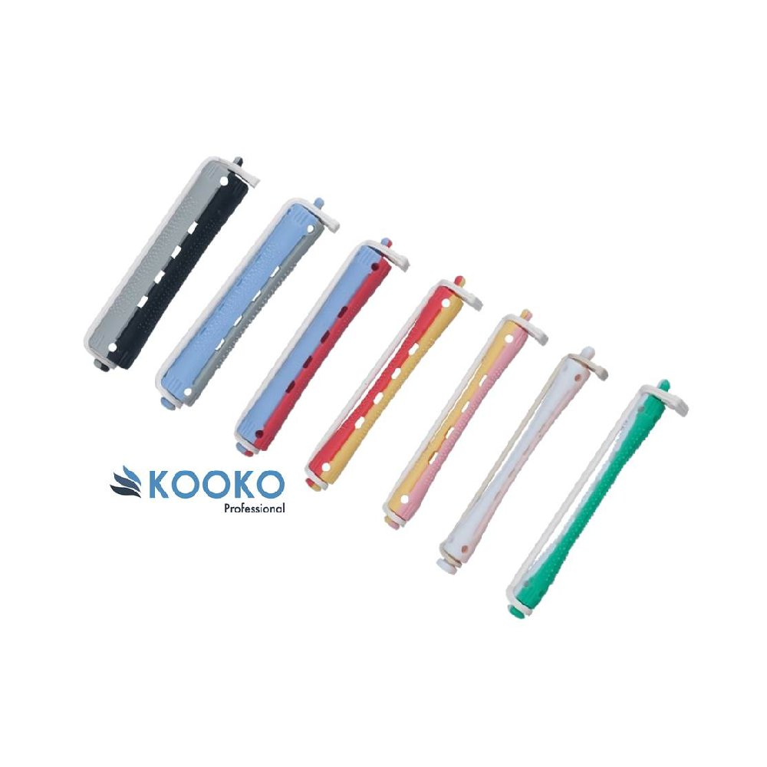
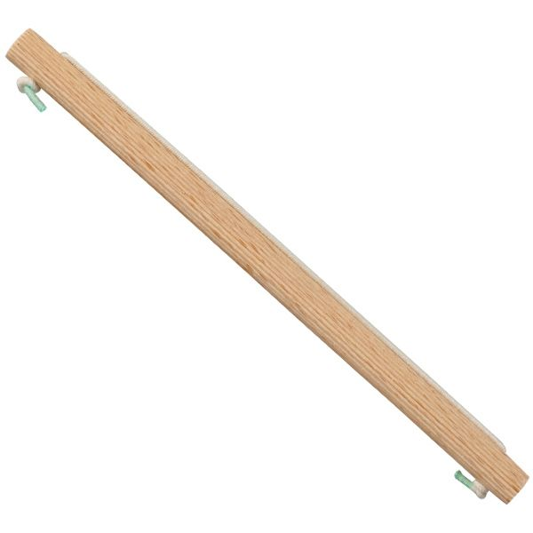
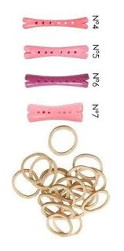
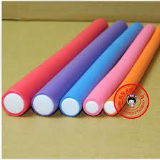
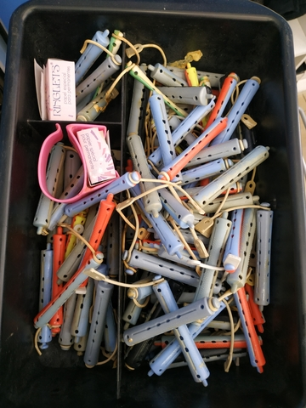
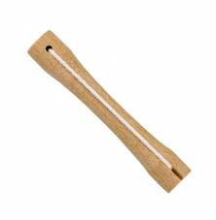
DISTINTOS
TIPOS DE BIGUDIES

Slide 25
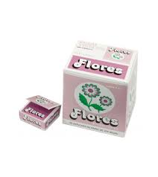

Slide 26
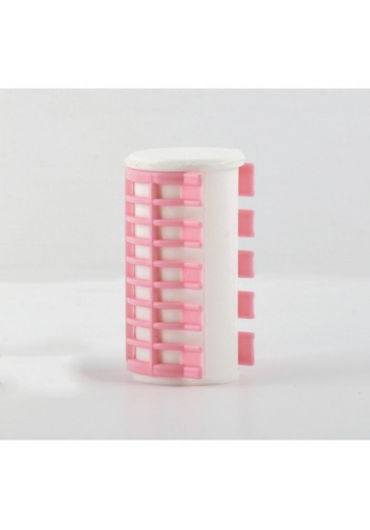
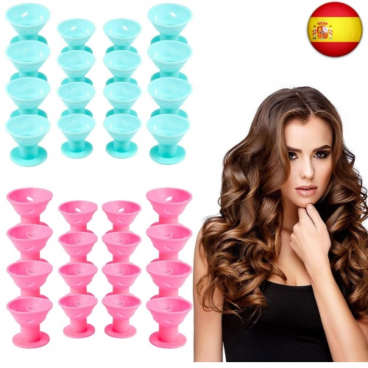
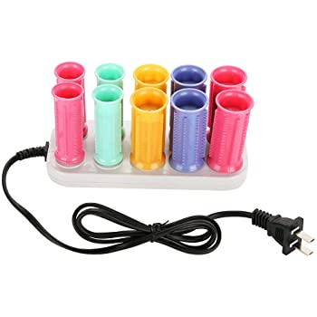
TUBOS QUENTES

Slide 27
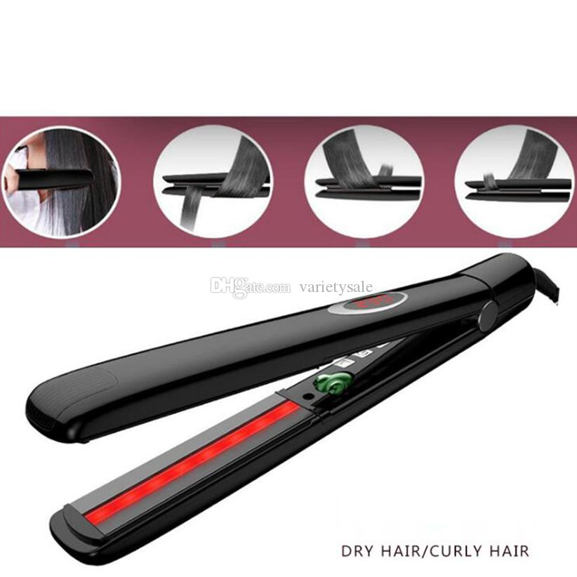
PLANCHAS CON INFRAROJOS

Slide 28

PINZAS RIZADO CON DISTINTAS FORMAS

Slide 29

PLANCHA NORMAL

Slide 30


ZIGZAG CONO

Slide 31

ONDAS

Slide 32

TENAZAS

Slide 33



LUVAS DE KEPLAR

Slide 34



SECADOR

Slide 35


Slide 36


ESTO NON É UN SECADORPROFESIONAL

Slide 37



SECADOR DE CASCO

Slide 38



VAPORAL

Slide 39






ESTERILIZADOES: ULTRAVIOLETA, PERLINAS DE CUARZO E AUTOCLAVE

Slide 40








MATERIAL DESBOTABLE

Slide 41






UNIFORME

